Slide 1


PER WILDENSTAM
HENRIK UGGLA

Slide 2
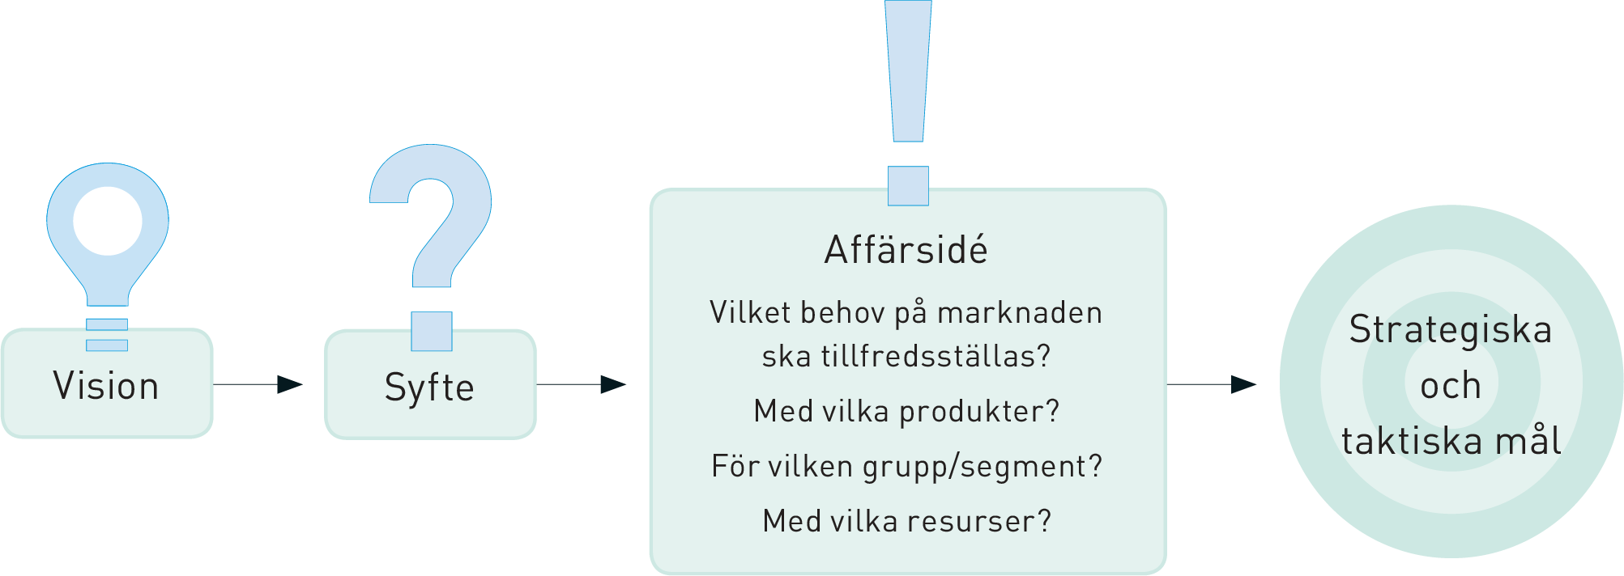
Vision

Slide 3
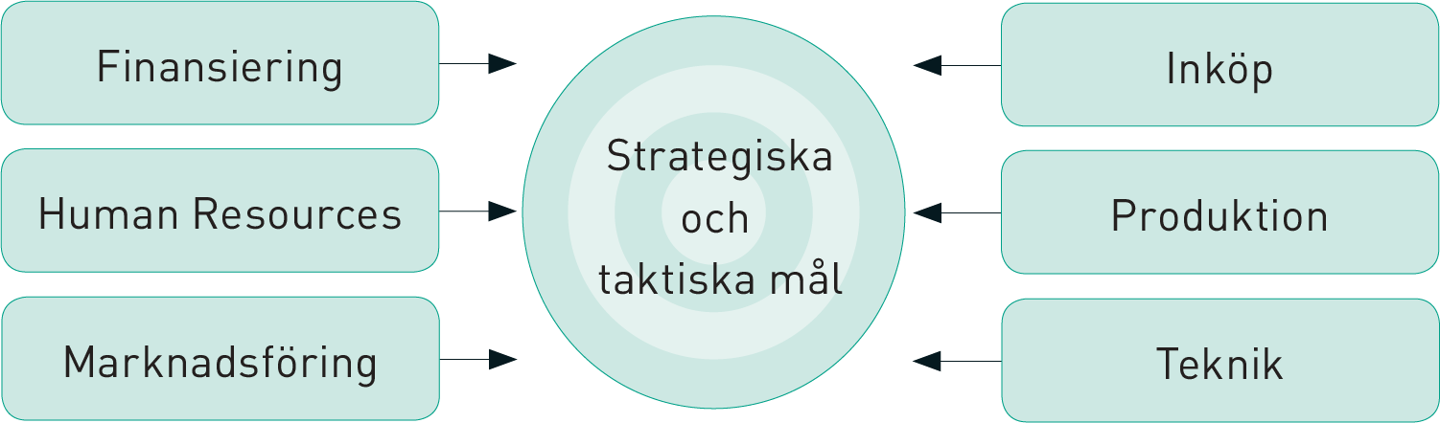
Mål

Slide 4
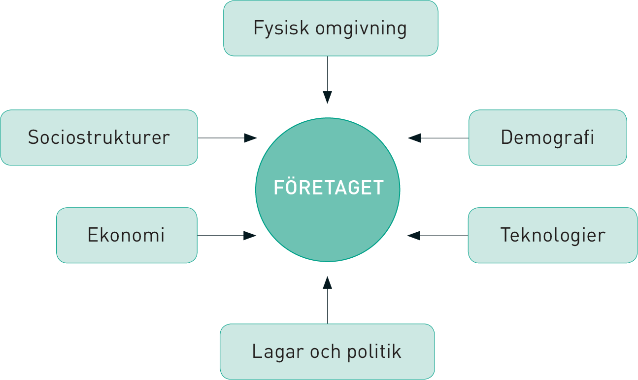
PEST-modellen

Slide 5
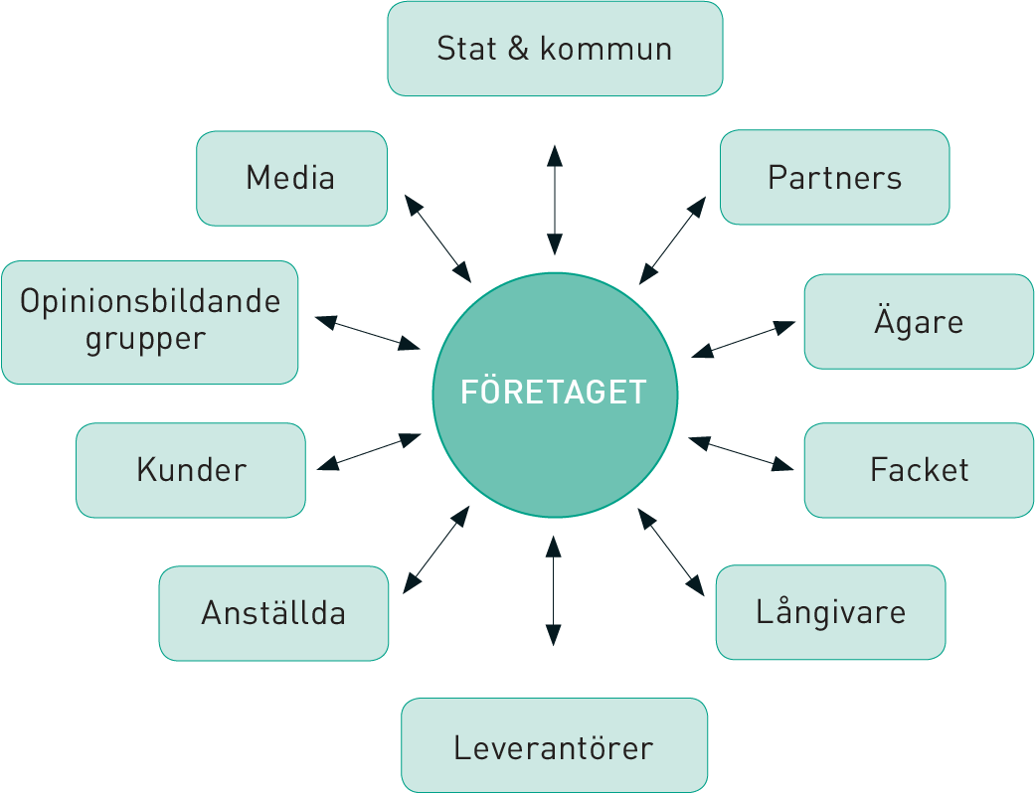
Företagets intressenter

Slide 6
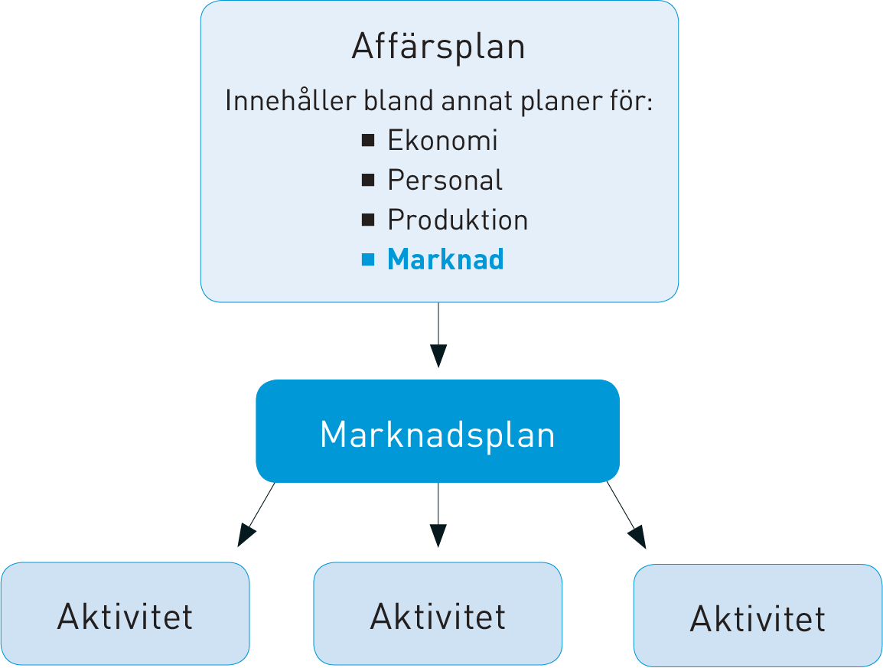
Från affärsplan till marknadsplan

Slide 7
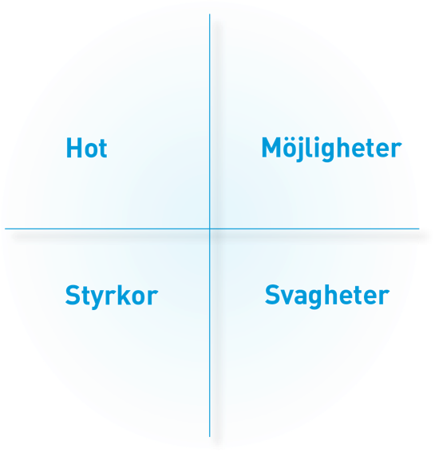
SWOT-analysen

Slide 8
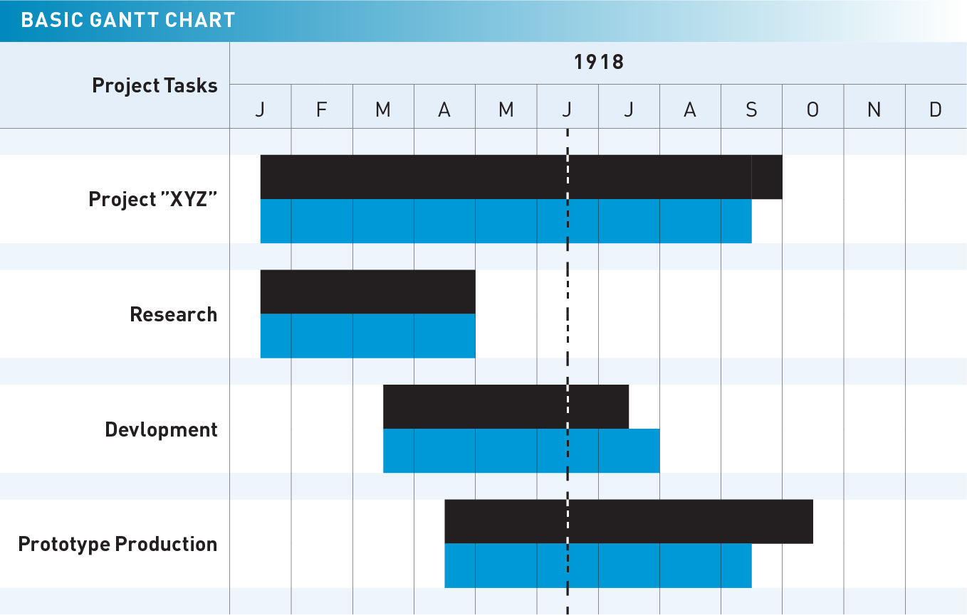
Gantt-schema

Slide 9
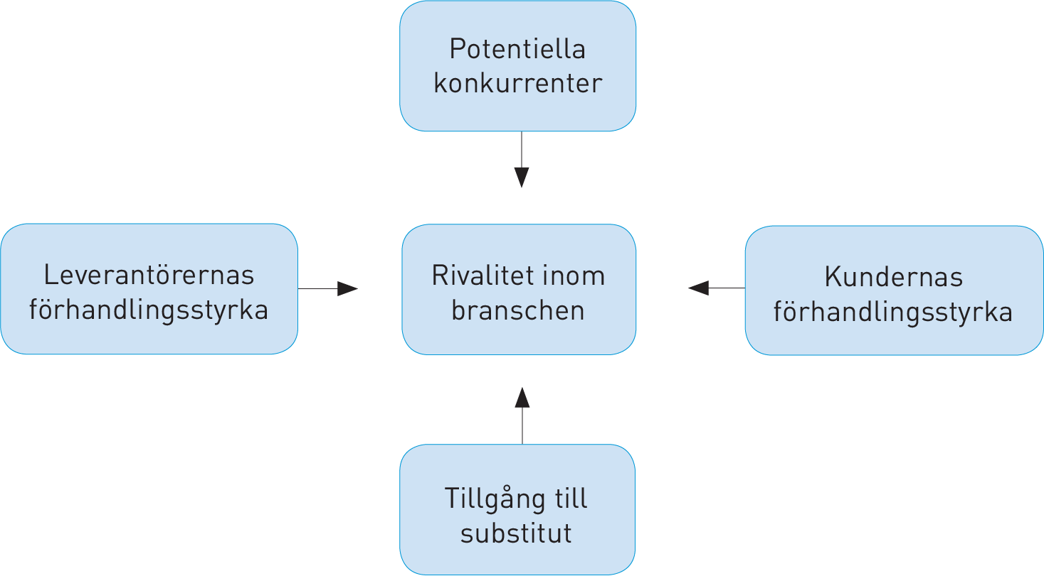
Porters fem konkurrenskrafter

Slide 10
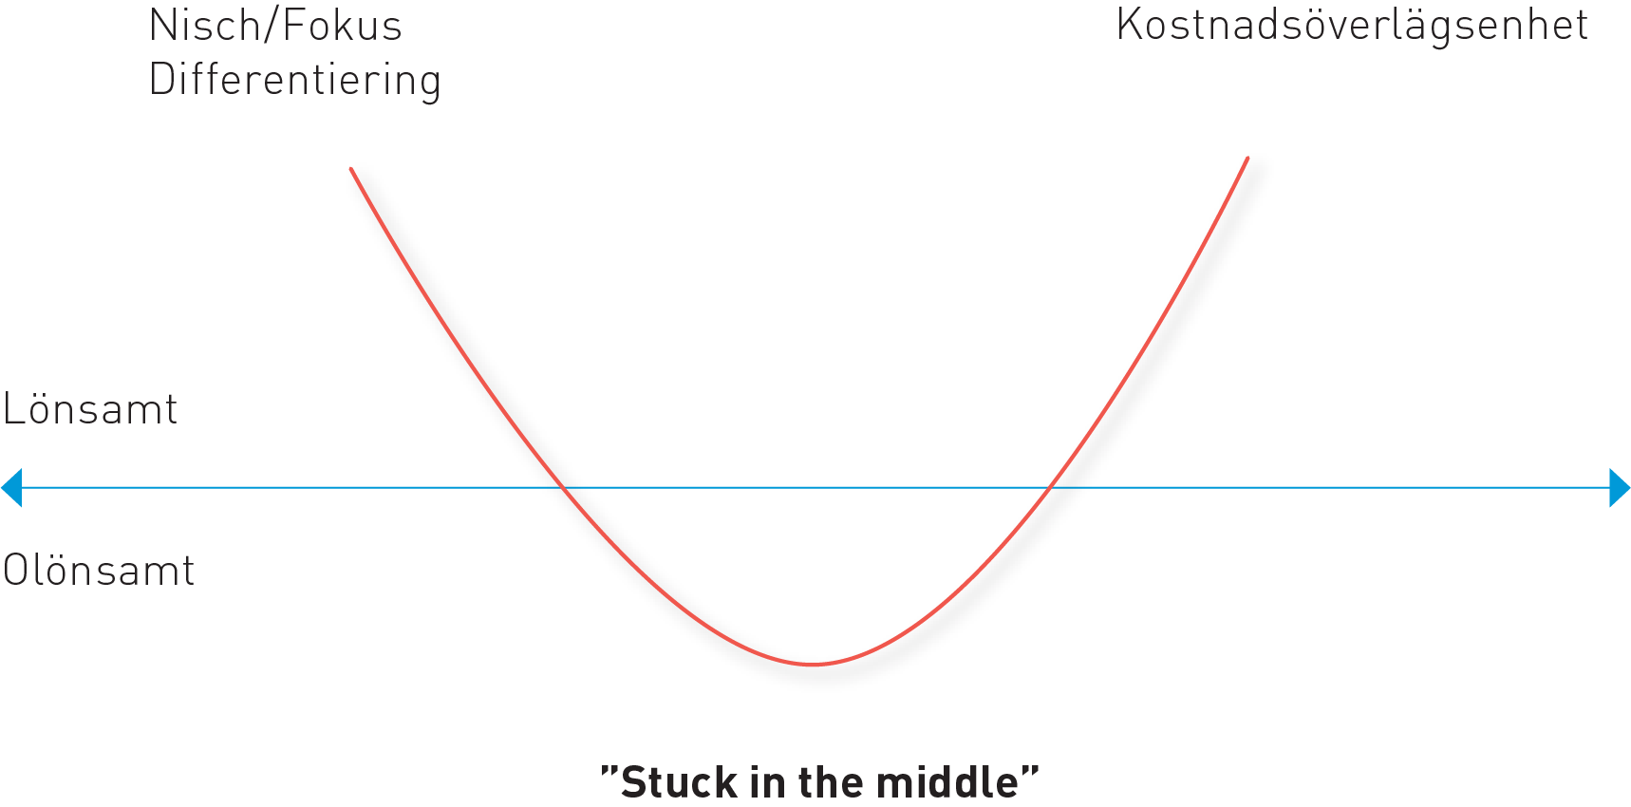
Konkurrensstrategier

Slide 11
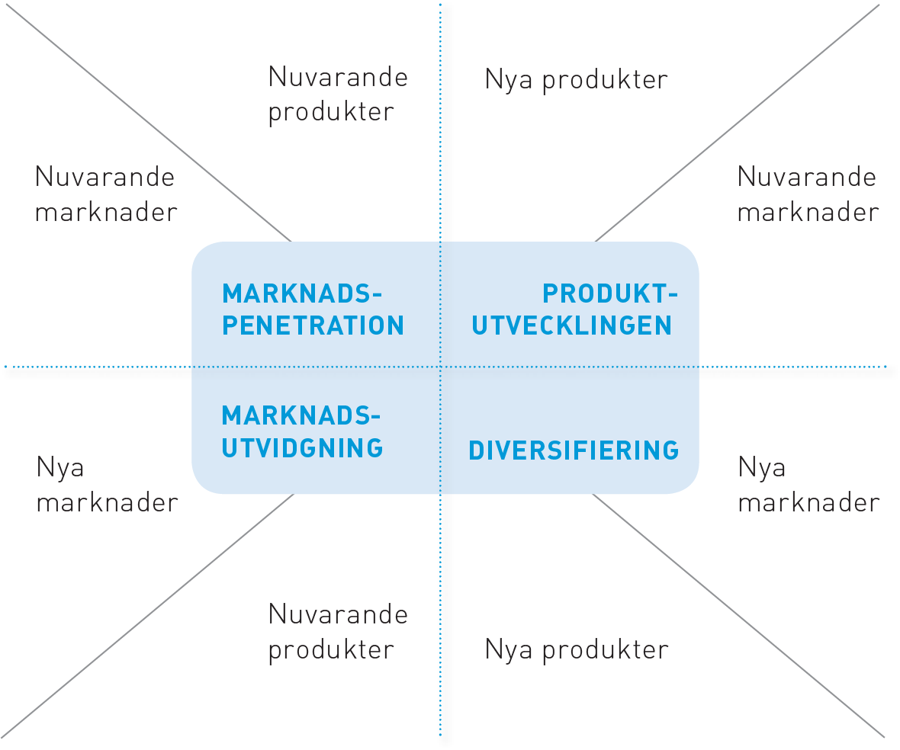
Produkt & Marknadsmatrisen

Slide 12
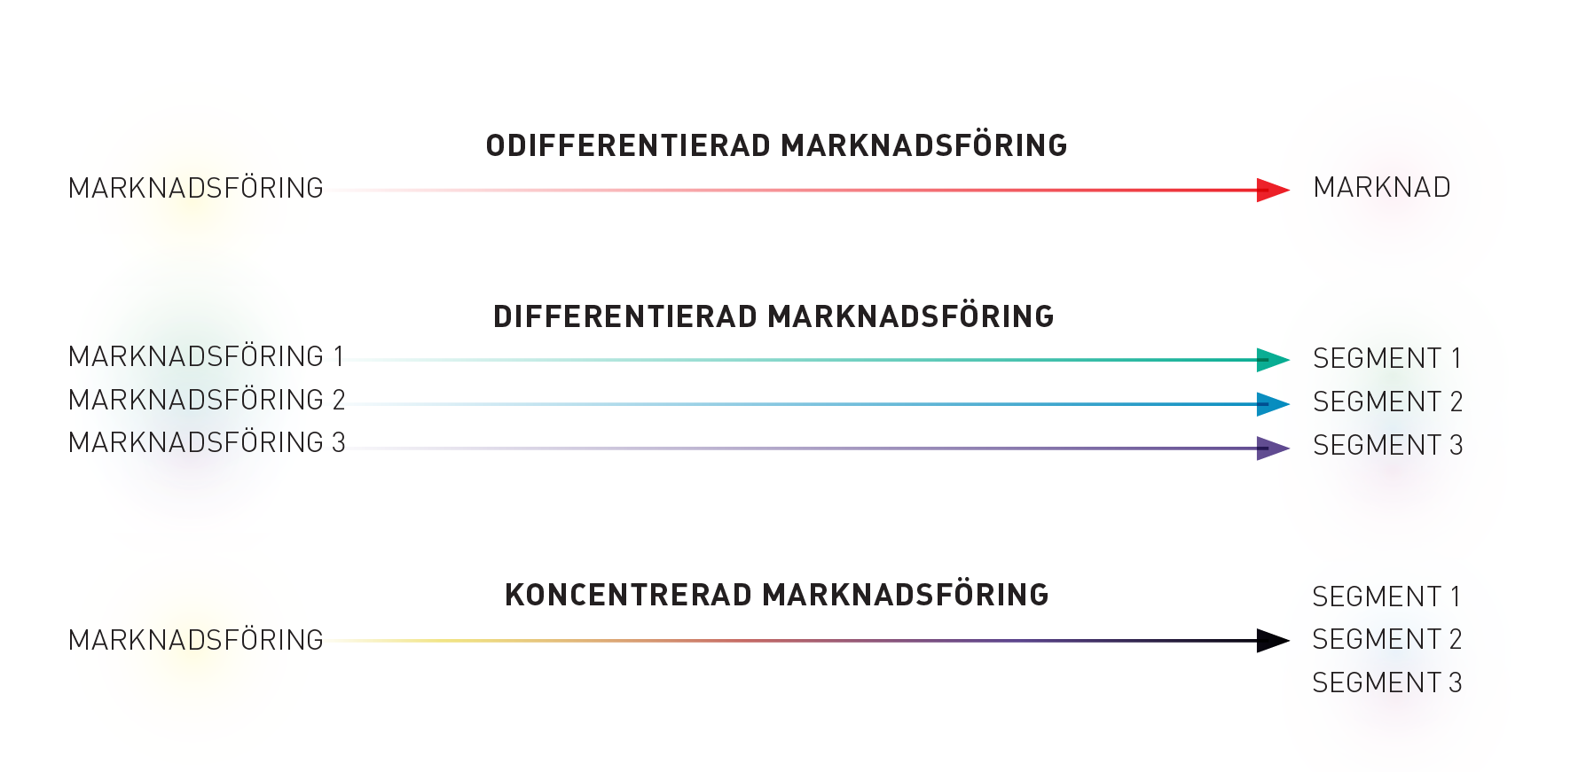
Segmentering

Slide 13
Positioneringsregler
Produktledarskap
Operativ överlägsenhet
Överlägsen kundanpassning

Slide 14
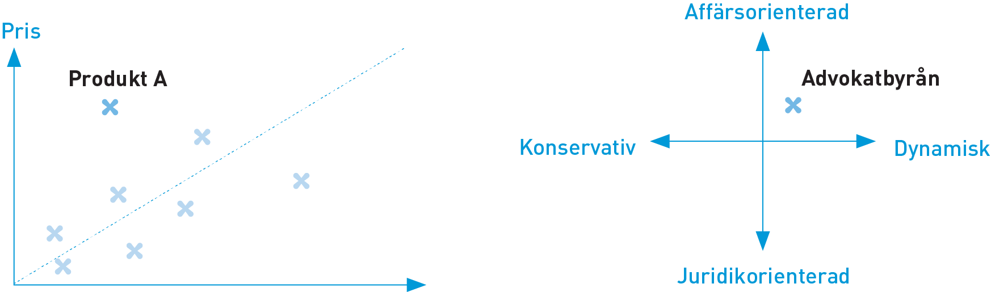
Positioneringsdiagram

Slide 15
Varumärket som person
Kompentent
Ärlig
Sofistikerad
Slitstark
Spännande

Slide 16
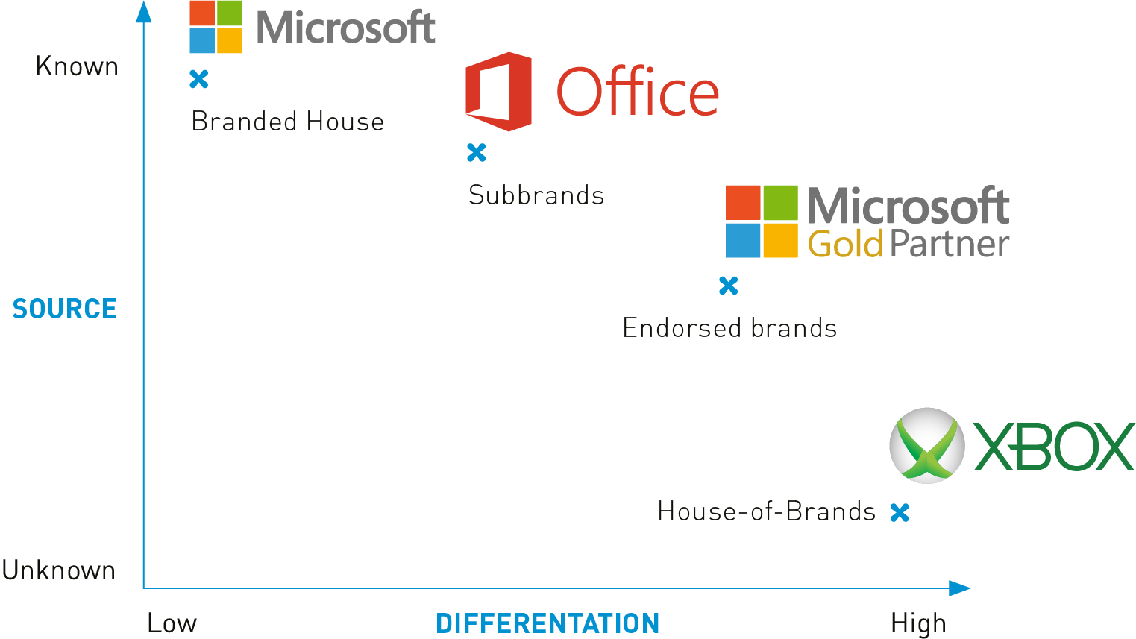
Varumärkesstrategi

Slide 17
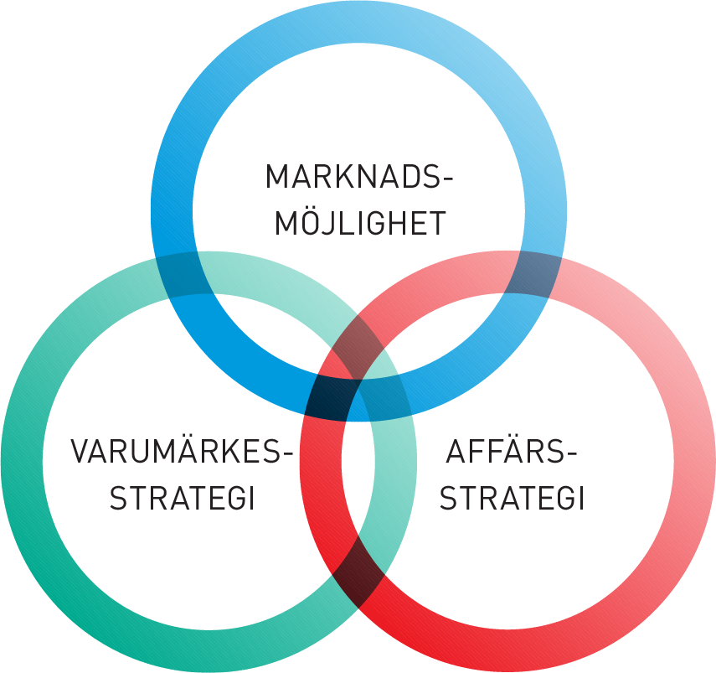
Affärsstrategi

Slide 18
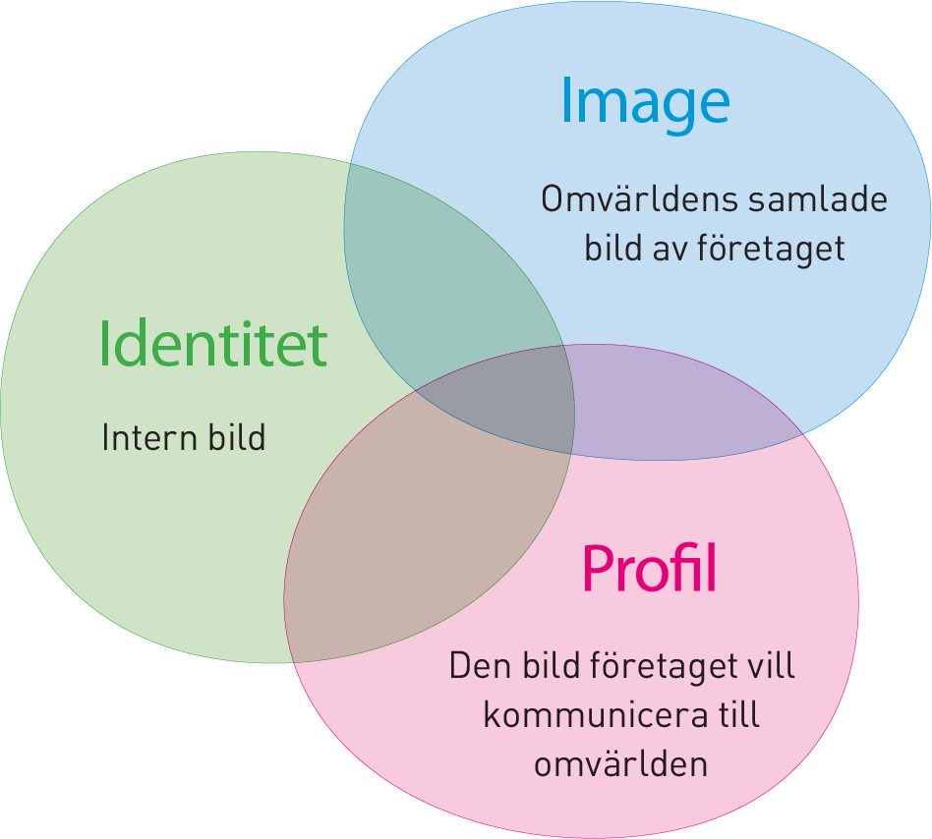
Varumärkesimage

Slide 19
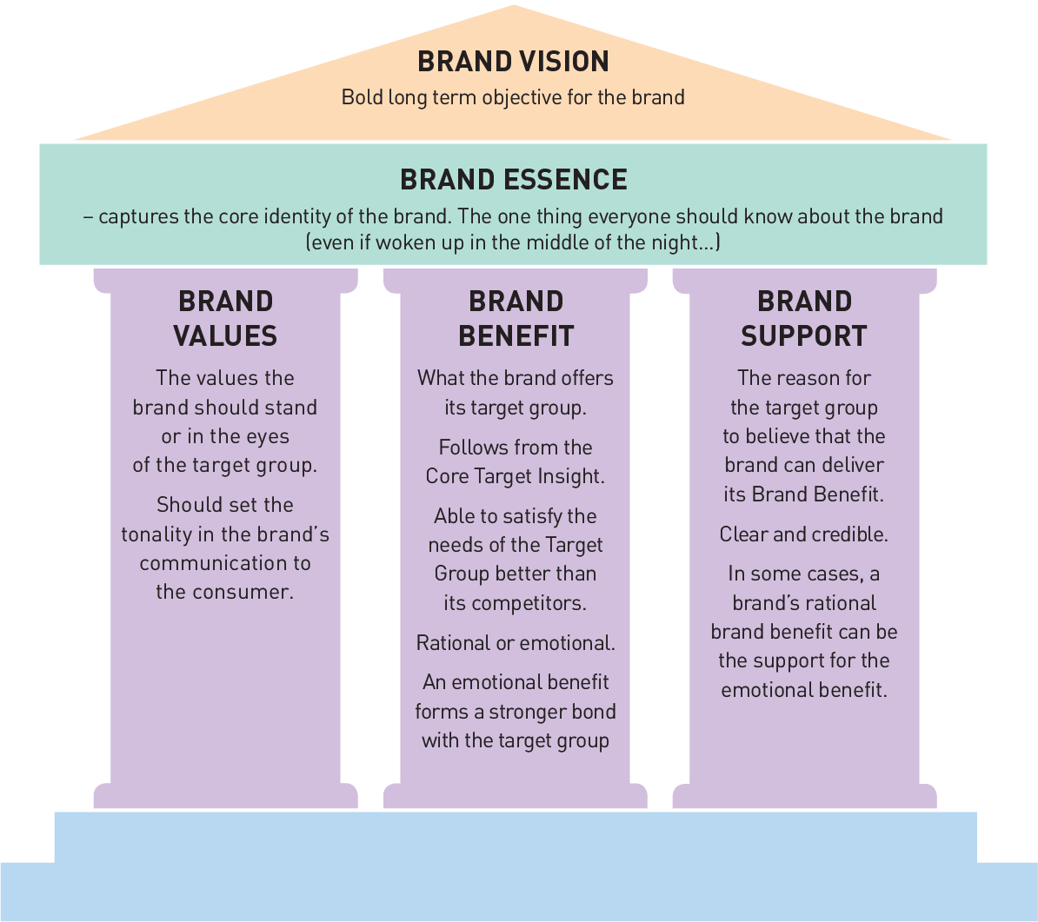
Varumärkesplattformen

Slide 20
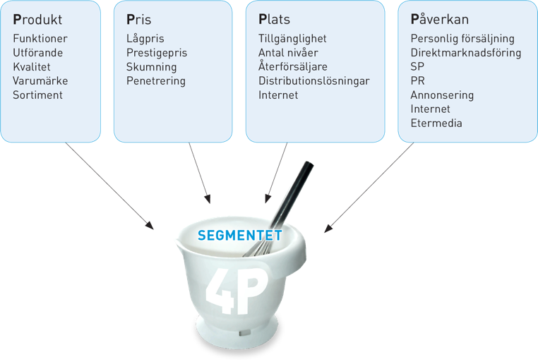
Marknadsmixen

Slide 21
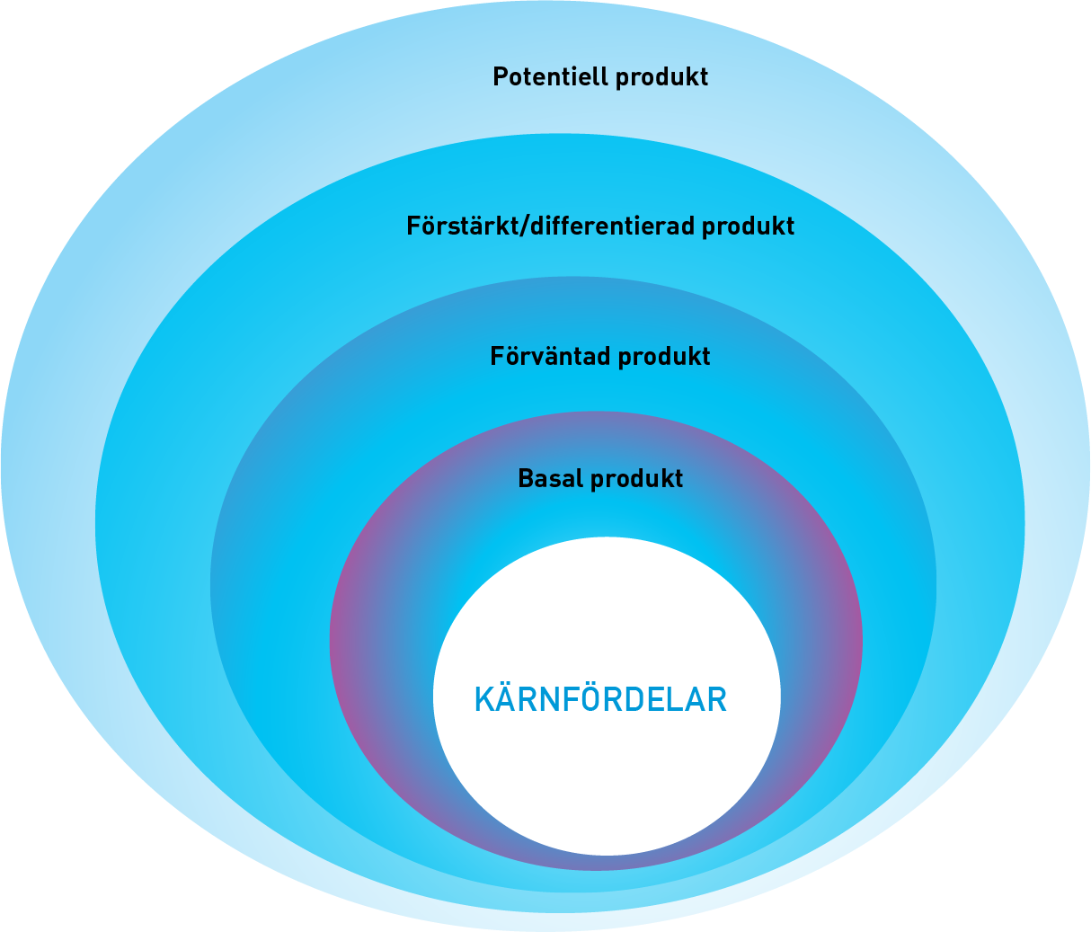
Produktens funktioner

Slide 22
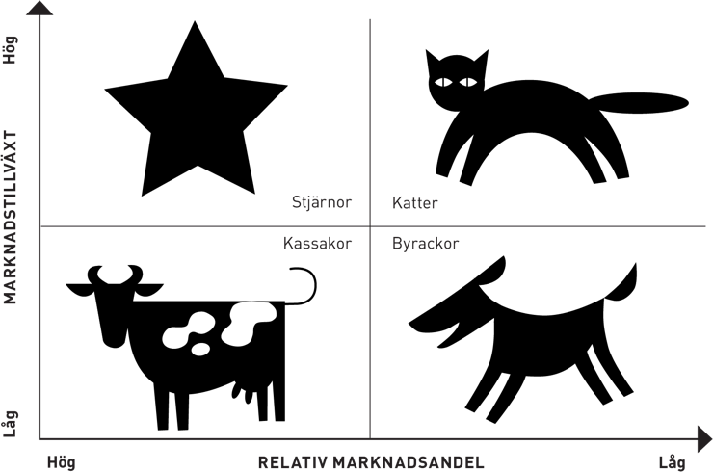
Bostonmatrisen

Slide 23
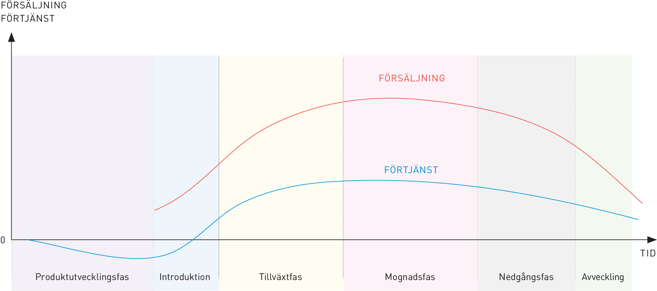
Produktlivscykeln

Slide 24
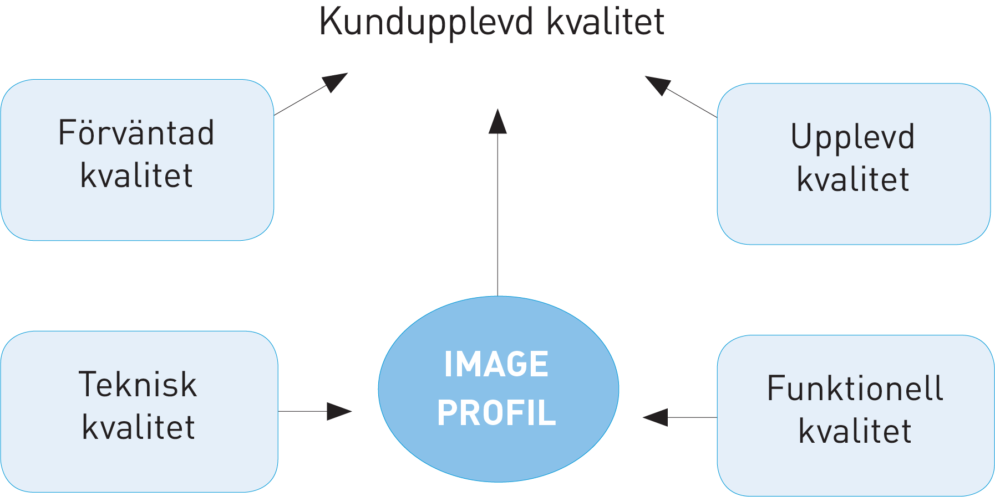
Upplevd kvalitet hos servicetjänster

Slide 25
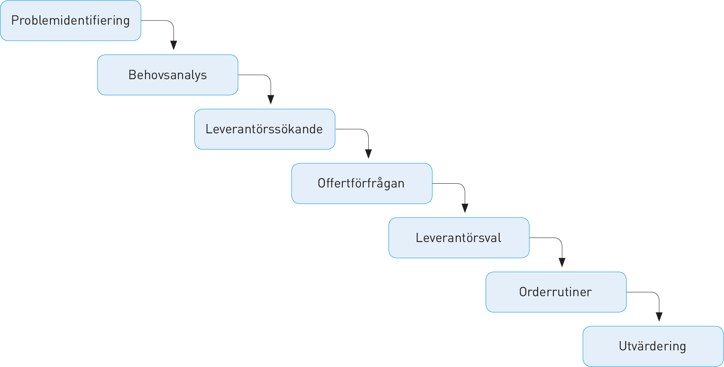
Köpprocessens sjustegsmodell

Slide 26
Hammarkvist et al. bindningar
Tekniska bindningar
Tidsmässiga bindningar
Kunskapsmässiga bindningar
Juridiska och ekonomiska bindningar
Sociala bindningar

Slide 27

Sändare – mottagare

Slide 28
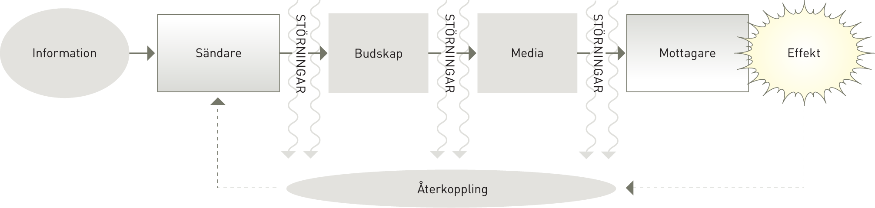
Kommunikationsprocessen

Slide 29
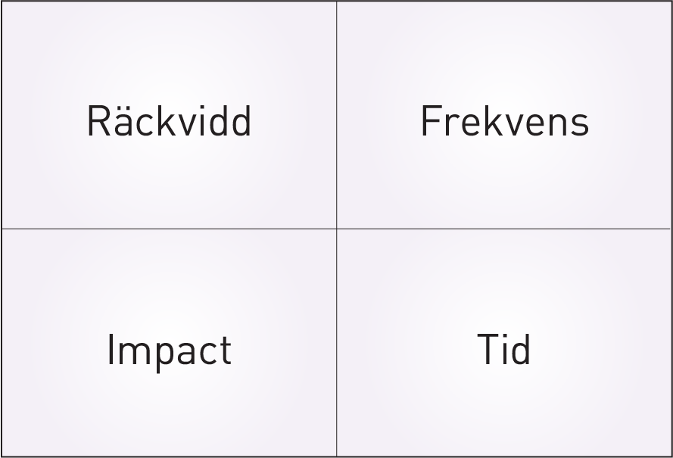
Räckvidd

Slide 30
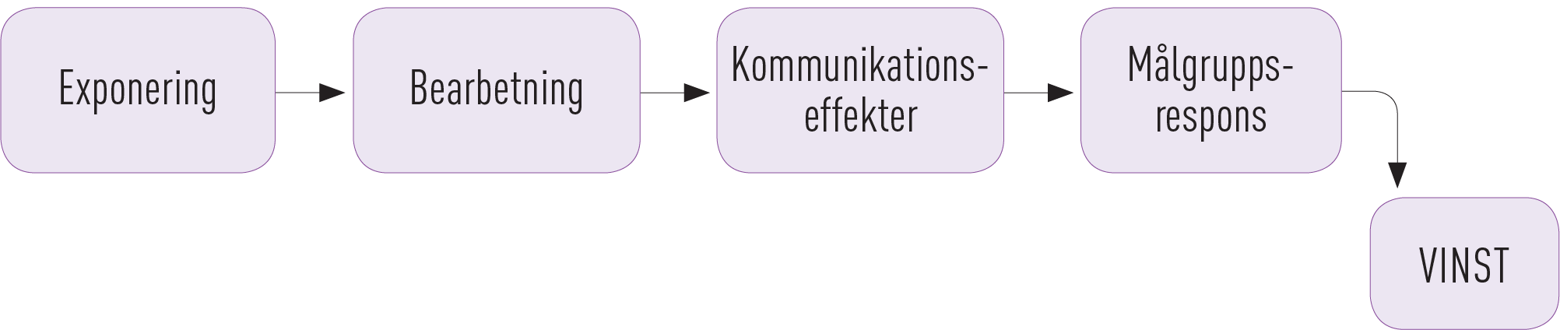
Makromålkedjan

Slide 31
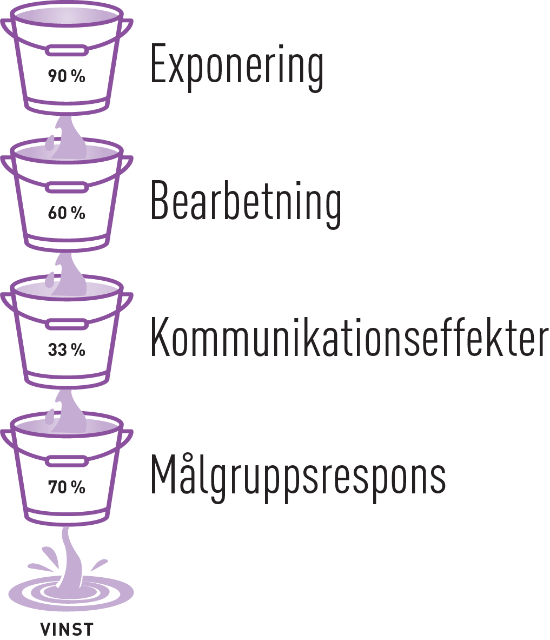
Läckande hinkar

Slide 32
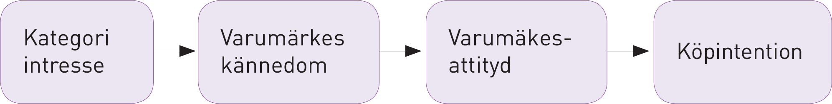
Mikromålkedjan

Slide 33
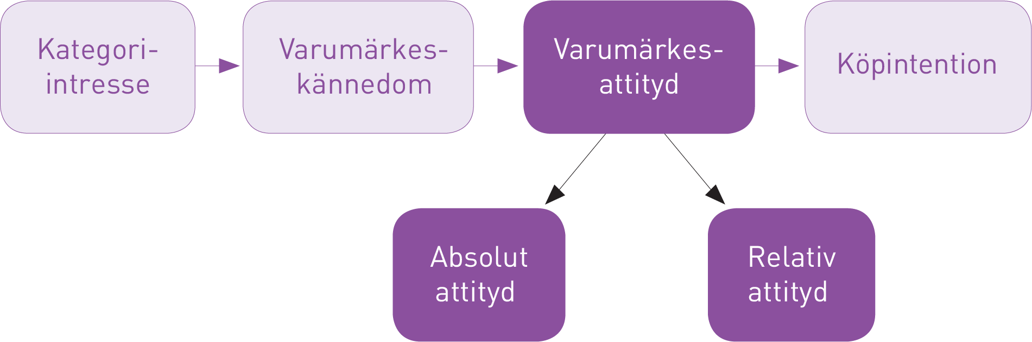
Varumärkesattityd

Slide 34
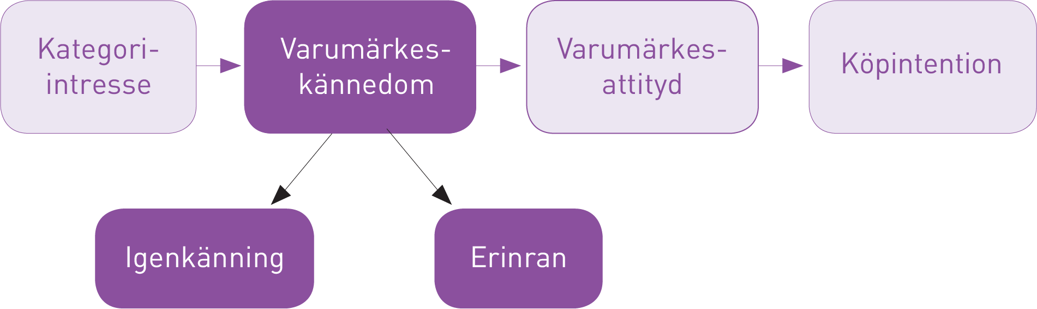
Varumärkeskännedom

Slide 35
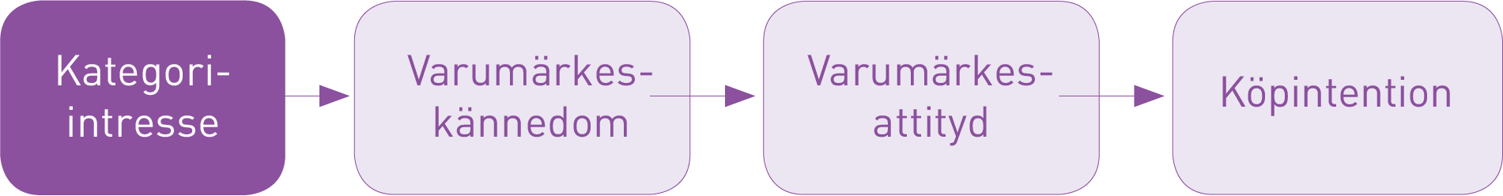
Kategori-intresse

Slide 36
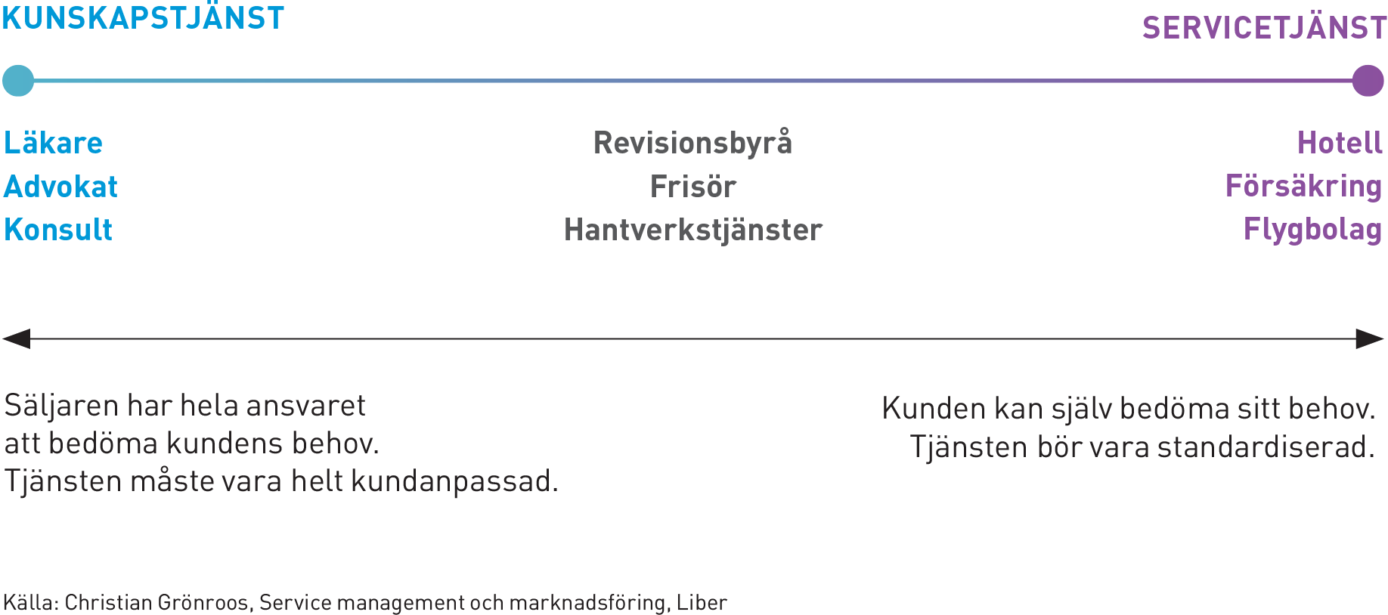
Servicetjänst eller kunskapstjänst

Slide 37
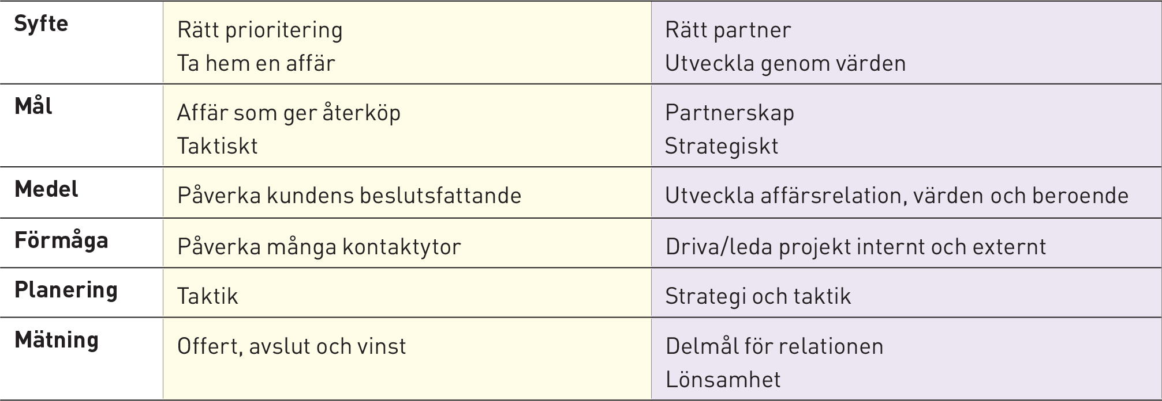
Nyckelkundsstrategier

Slide 38
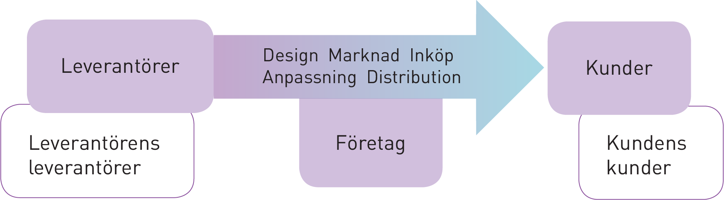
Supply Chain Management

Slide 39
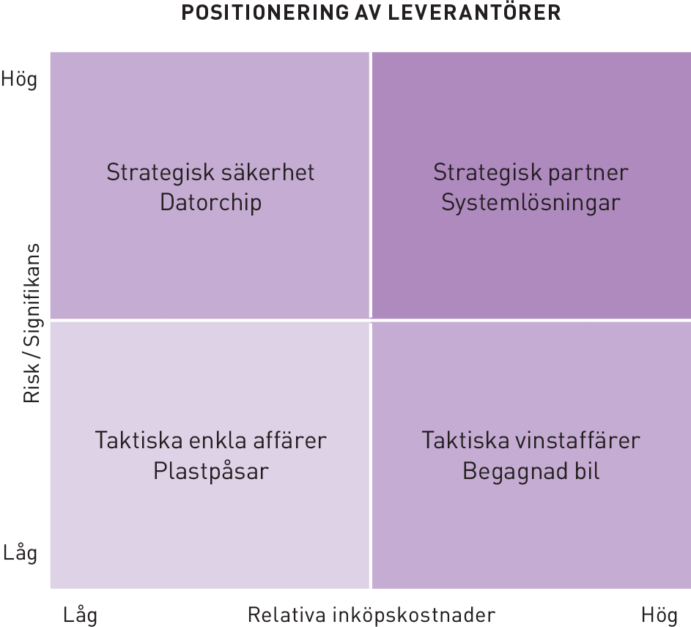
Positionering av leverantörer

Slide 40

Miljömärkning

Slide 41
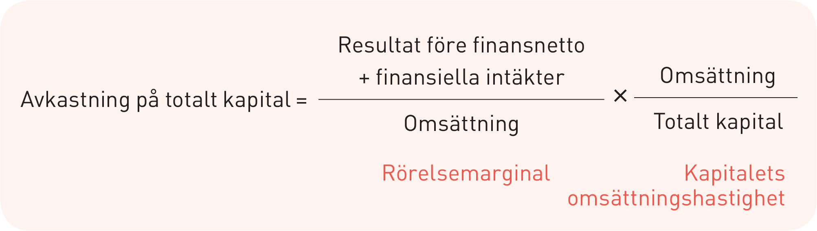
Du Pont-modellen

Slide 42
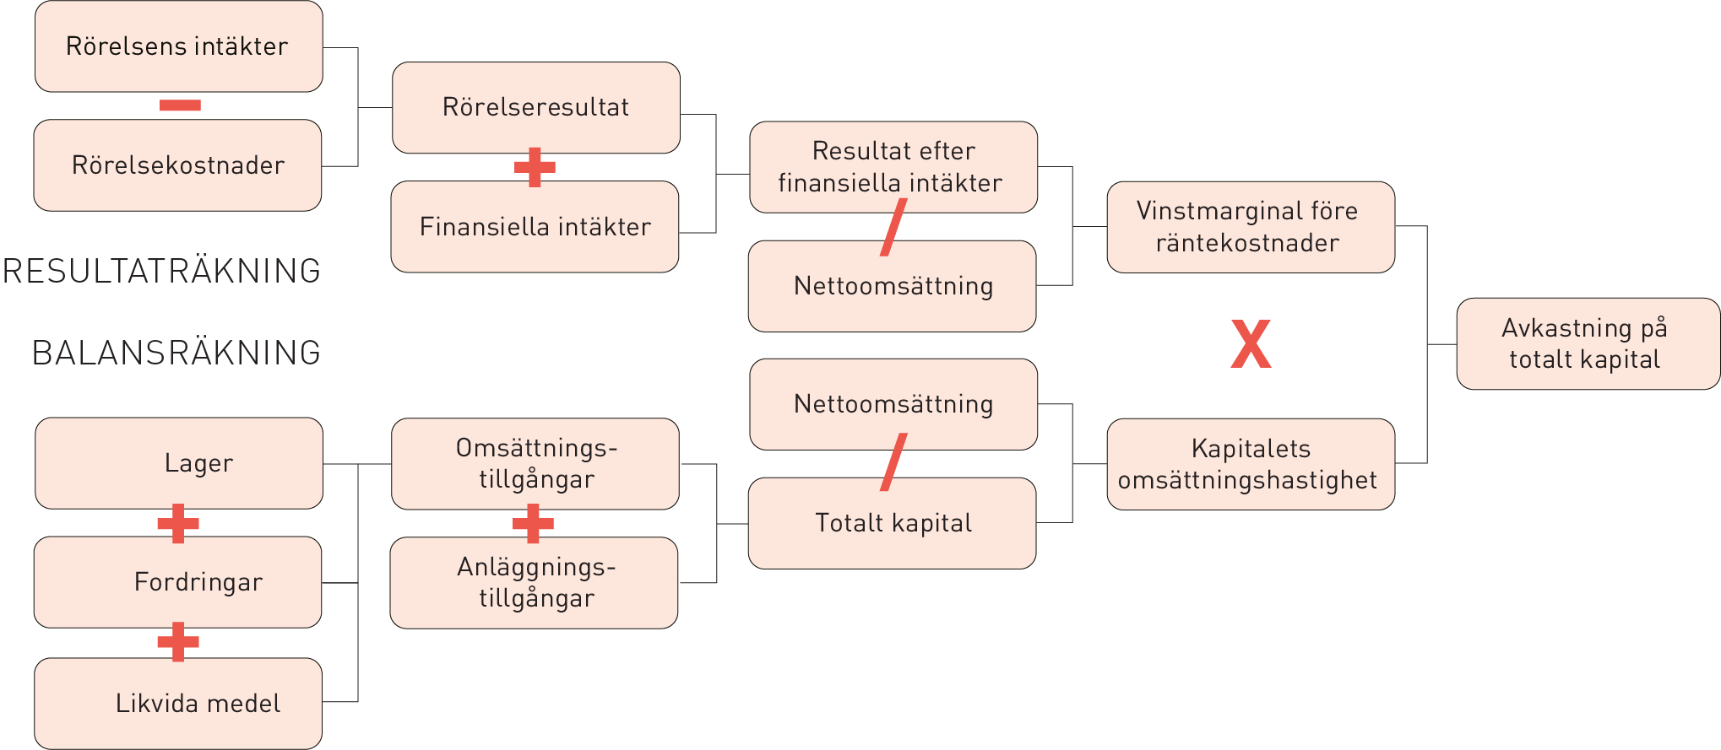
Du Pont-schema

Slide 43
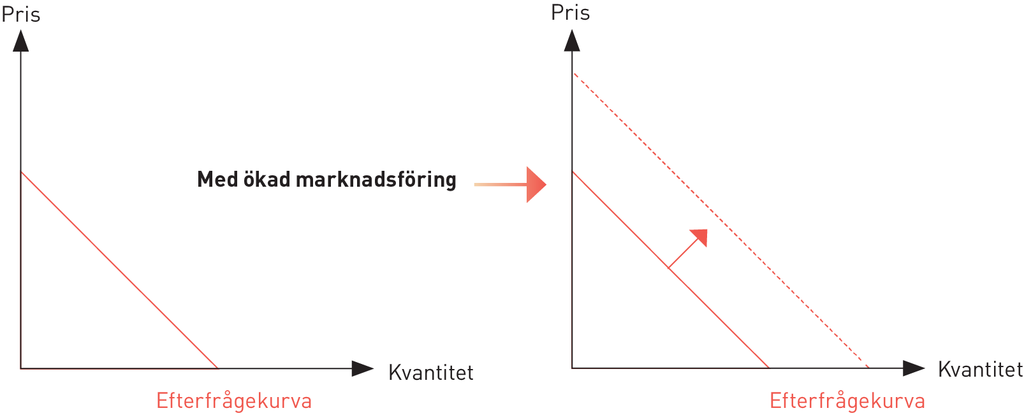
Efterfrågekurvan

Slide 44
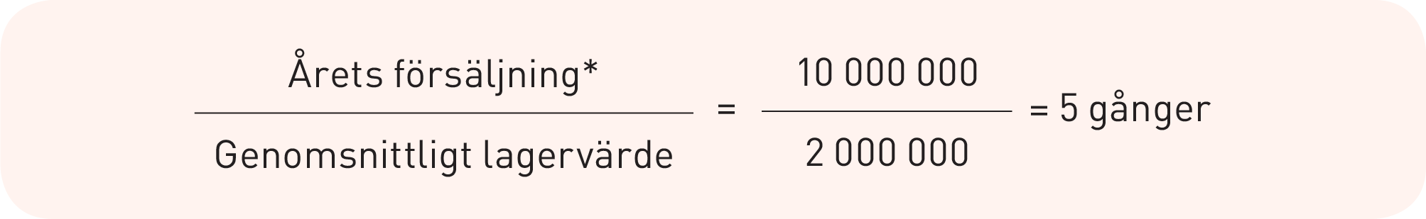
Varulageroptimering

Slide 45
Nya medier
Sökkostnader
Automatisering
Internetmognad

Slide 46
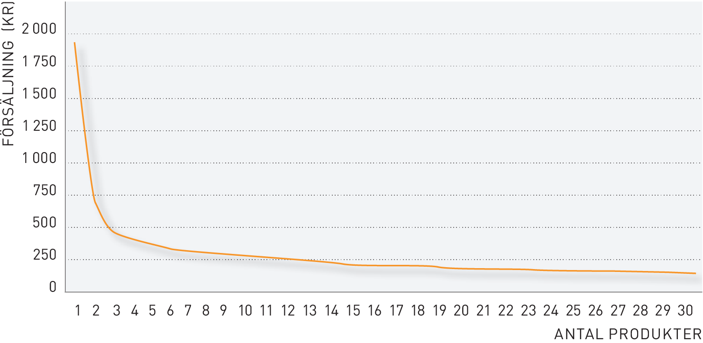
Den långa svansen

Slide 47
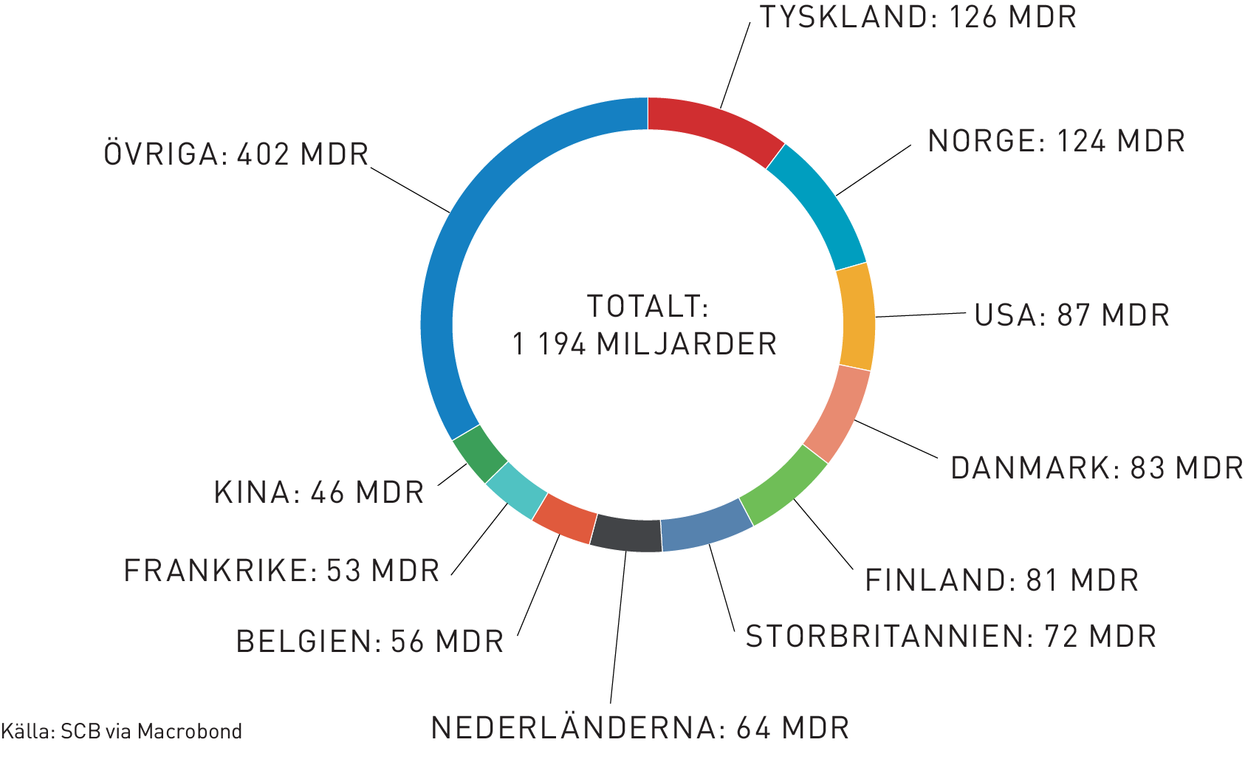
Svensk varuexport
, 2016

Slide 48

www.sanomautbildning.se

